Slide 1


СОТРУДНИЧЕСТВО ФИЛИППИН С ЯПОНИЕЙ И РЕСПУБЛИКОЙ КОРЕЯ В СФЕРЕ КИБЕРБЕЗОПАСНОСТИ В ФОРМАТЕ АСЕАН+3
Семинар
Авторы:
Злобин Д.O., Молдаванов И.А., Хитёва А.С.

Slide 2
Методология исследования
Национальные стратегии кибербезопасности Филиппин, Японии и Республики Корея.
Межгосударственные соглашения и политические заявления
Региональные инициативы

Slide 3
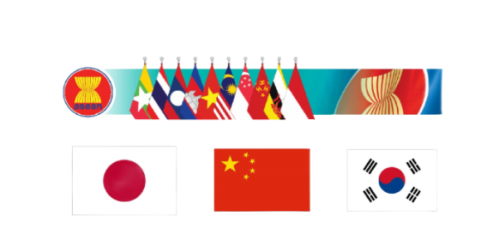
Филиппины в архитектуре кибербезопасности АСЕАН
ASEAN-Japan Cybersecurity Capacity Building Centre (AJCCBC);
ASEAN-Japan Cybersecurity Policy Meeting;
ASEAN-Singapore Cybersecurity Centre of Excellence (ASCCE);
ASEAN-China Cyber Dialogue;
ASEAN-Republic of Korea (ROK) Digital Work Plan (2021–2025 годы);
ASEAN Ministerial Conference on Cybersecurity (AMCC);
ASEAN Cybersecurity Coordination Centre (ACCC);
ASEAN Digital Ministers' Meeting (ADGMIN);
JASPER (Japan-ASEAN Security Partnership)
ASEAN CERT

Slide 4

Глобальный индекс кибербезопасности 2024
5 уровней:
• «Образец для подражания» (включает 46 стран) - Япония и ЮК (95-100)
• «Прогрессирующий» (29 стран) -Филиппины (85-95)
• «Формирующийся» (49 стран),
• «Развивающийся» (56 стран)
• «Начальный» (14 стран).

Slide 5
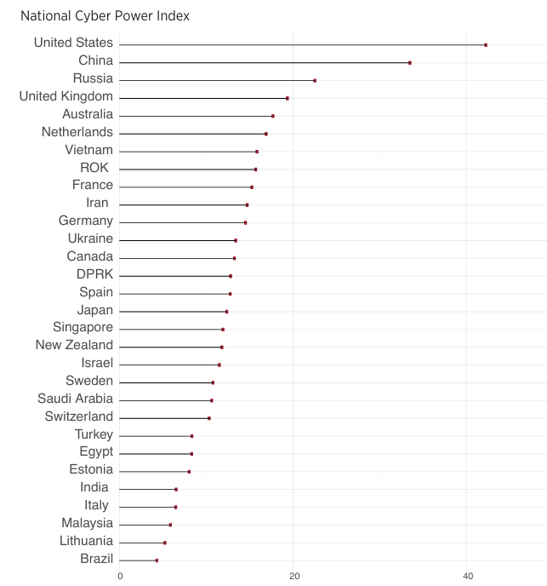
Национальный Индекс кибермощи 2022
Филиппины в Индекс не вошли

Slide 6
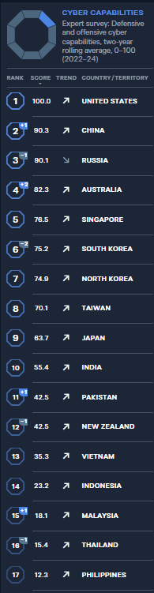
Индекс Института Лоуи с точки зрения наступательных и оборонительных кибервозможностей
2024г.

Slide 7

Геополитический контекст сотрудничества
DEFA
RCEP
Hunt Forward

Slide 8

Двустороннее сотрудничество Филиппин с Южной Кореей
Финансовая помощь с целью укрепления кибербезопасности Филиппин
Меморандум о Взаимопонимании (MOU) о сотрудничестве в области защиты данных
Совместная декларация о стратегическом партнерстве
Меморандум о Взаимопонимании (MOU) о морском сотрудничестве

Slide 9

Платформы взаимодействия АСЕАН с Республикой Корея
CYTREX
Центр передового опыта АСЕАН-Сингапур по кибербезопасности (ASCCE) и Региональная группа реагирования на чрезвычайные ситуации в области компьютерных технологий (CERT)
Всеобъемлющее стратегическое партнерство АСЕАН и РК
ASEAN Cyber Shield (ACS)

Slide 10

Ограниченное взаимодействие Республики Корея с Филиппинами в сфере кибербезопасности
Региональный подход через АСЕАН
Разные национальные приоритеты
Развивающаяся инфраструктура кибербезопасности Филиппин

Slide 11

Двустороннее сотрудничество Филиппин с Японией
Стремление Японии укрепить влияние в ЮВА
Соглашение о взаимном доступе (RAA) 8 июля 2024 года
Двухсторонний диалог через AJCCA
Технические тренинги от японских специалистов через AJCCBC

Slide 12

Ограниченное взаимодействие Японии с Филиппинами в сфере кибербезопасности
Первый кибердиалог Япония-США-Филиппины в октябре 2024 года (“Hunt Forward”)
Платформы Япония-АСЕАН – AJCPM и AJCCA
ВРЭП (Всестороннее региональное экономическое партнёрство)

Slide 13
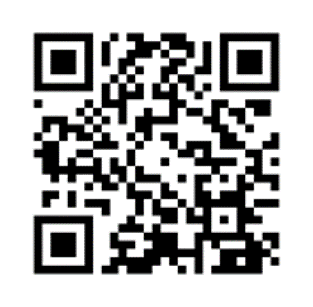

ИТОГИ

Slide 14
Список литературы и источников:
The “Agreement between Japan and the Republic of the Philippines concerning the facilitation of Reciprocal Access and Cooperation between the Self-Defense Forces of Japan and the Armed Forces of the Philippines,” URL: https://www.mofa.go.jp/files/100694772.pdf
DICT strengthens ICT cooperation with Japan, URL: https://dict.gov.ph/dict-strengthens-ict-cooperation-with-japan/
Japan–Philippines Joint Statement, February 9, 2023 100457513.pdf
Government of the Philippines. National Cybersecurity Plan 2023-2028. URL: https://cms-cdn.e.gov.ph/DICT/pdf/NCSP-2023-2028-FINAL-DICT.pdf?ref=cybersecurity.ph
ASEAN Cybersecurity Cooperation Strategy (2021-2025). 2021. URL: https://asean.org/wp-content/uploads/2022/02/01-ASEAN-Cybersecurity-Cooperation-Paper-2021-2025_final-23-0122.pdf
Government of the Republic of Korea. National Cybersecurity Strategy. February 2024. URL: - https://www.president.go.kr/download/6698bbbf46cda
The Government of Japan. Cybersecurity Strategy. September 28, 2021. URL: - https://www.nisc.go.jp/pdf/policy/kihon-s/cs-senryaku2021-en.pdf
https://www.csis.org/blogs/strategic-technologies-blog/aseans-cyber-initiatives-select-list
ACICE. Organisation Structure. URL: https://www.acice-asean.org/orgstructure/
ASTNET. Cooperation. URL: https://astnet.asean.org/cooperation/
Ministry of Economy, Trade and Industry. Outcomes of the 16th ASEAN-Japan Cybersecurity Policy Meeting. October 6, 2023. URL: https://www.meti.go.jp/english/press/2023/1006_003.html
ASEAN. Asean-Republic of Korean Plan of Action. Implement the Joint Vision Statement for Peace, Prosperity and Partnership (2021-2025). 2021. URL: https://asean.org/wp-content/uploads/2021/03/16.-ASEAN-ROK-POA-2021-2025-Final.pdf
NISC. Cybersecurity Strategy. Toward a World-Leading, Resilient and Vigorous Cyberspace. 2013. URL:- https://www.nisc.go.jp/eng/pdf/CyberSecurityStrategy.pdf
National Security Strategy of Japan. 2022. URL: https://www.cas.go.jp/jp/siryou/221216anzenhoshou/national_security_strategy_2022_pamphlet-e.pdf
Regional Comprehensive Economic Partnership (RCEP) Agreement. 2020. Chapter 12. Article 12.3. URL: http://fta.mofcom.gov.cn/rcep/rceppdf/d12z_en.pdf

Slide 15

Спасибо за внимание!

